Slide 1

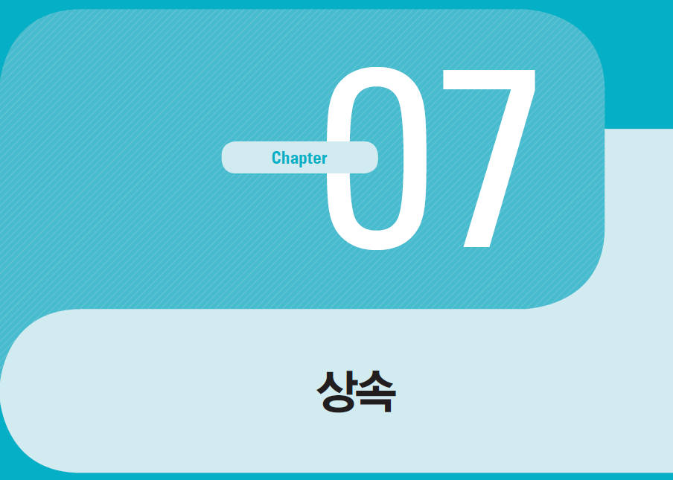


07-3. 추상 클래스
혼자 공부하는 자바 (신용권 저)

Slide 2
목차
시작하기 전에
추상 클래스의 용도
추상 클래스 선언
추상 메소드와 재정의
키워드로 끝내는 핵심 포인트

Slide 3
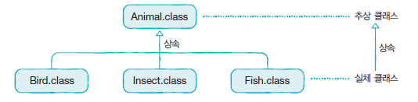
시작하기 전에
[핵심 키워드] : 추상 클래스, 추상 메소드, 재정의
[핵심 포인트]
여러 클래스의 공통된 특성(필드, 메소드)를 추출해서 선언한 것을 추상 클래스라고 한다.
추상 클래스
실체 클래스(객체 생성용 클래스)들의 공통적인 특성(필드, 메소드)을 추출하여 선언한 것
추상 클래스와 실체 클래스는 부모, 자식 클래스로서 상속 관계를 가짐

Slide 4
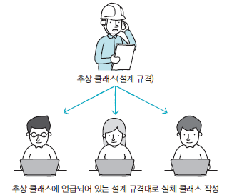
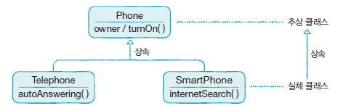
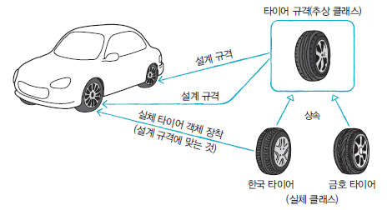
추상 클래스의 용도
추상 클래스의 용도
실체 클래스에 반드시 존재해야할 필드와 메소드의 선언(실체 클래스의 설계 규격 - 객체 생성용이 아님)
실체 클래스에는 공통된 내용은 빠르게 물려받고, 다른 점만 선언하면 되므로 시간 절약

Slide 5
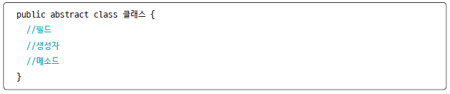
추상 클래스 선언
추상 클래스 선언
abstract 키워드
상속 통해 자식 클래스만 만들 수 있게 만듬(부모로서의 역할만 수행)
추상 클래스도 일반 클래스와 마찬가지로 필드, 생성자, 메소드 선언 할 수 있음
직접 객체를 생성할 수 없지만 자식 객체 생성될 때 객체화 됨.
자식 생성자에서 super(…) 형태로 추상 클래스의 생성자 호출

Slide 6

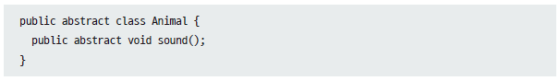
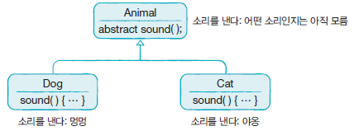
추상 메소드와 재정의
추상 메소드
메소드 선언만 통일하고 실행 내용은 실체 클래스마다 달라야 하는 경우
abstract 키워드로 선언되고 중괄호가 없는 메소드
하위 클래스는 반드시 재정의해서 실행 내용을 채워야 함.

Slide 7
키워드로 끝내는 핵심 포인트
추상 클래스: 클래스들의 공통적인 필드와 메소드 추출하여 선언한 클래스
추상 메소드 :
추상 클래스에서만 선언할 수 있고, 메소드의 선언부만 있는 메소드.
자식 클래스에서 재정의되어 실행 내용 결정해야 함

Slide 8

Thank You!

